Slide 1

Leafy
Tommaso Faggiano
Gabriele Basigli
Muhamad H. Salman

Slide 2
Abstract
Il progetto realizza un software in grado di gestire una serra automaticamente, tramite il monitoraggio preciso di diversi parametri vitali per le piante, come luce, temperatura, umidità dell’aria e del terreno, al fine di ottimizzare la crescita e la salute delle stesse.
Il software è dotato di un sistema di controllo che permette di regolare manualmente la gestione dei parametri, oppure di utilizzare dei set preimpostati in base al tipo di pianta selezionata

Slide 3
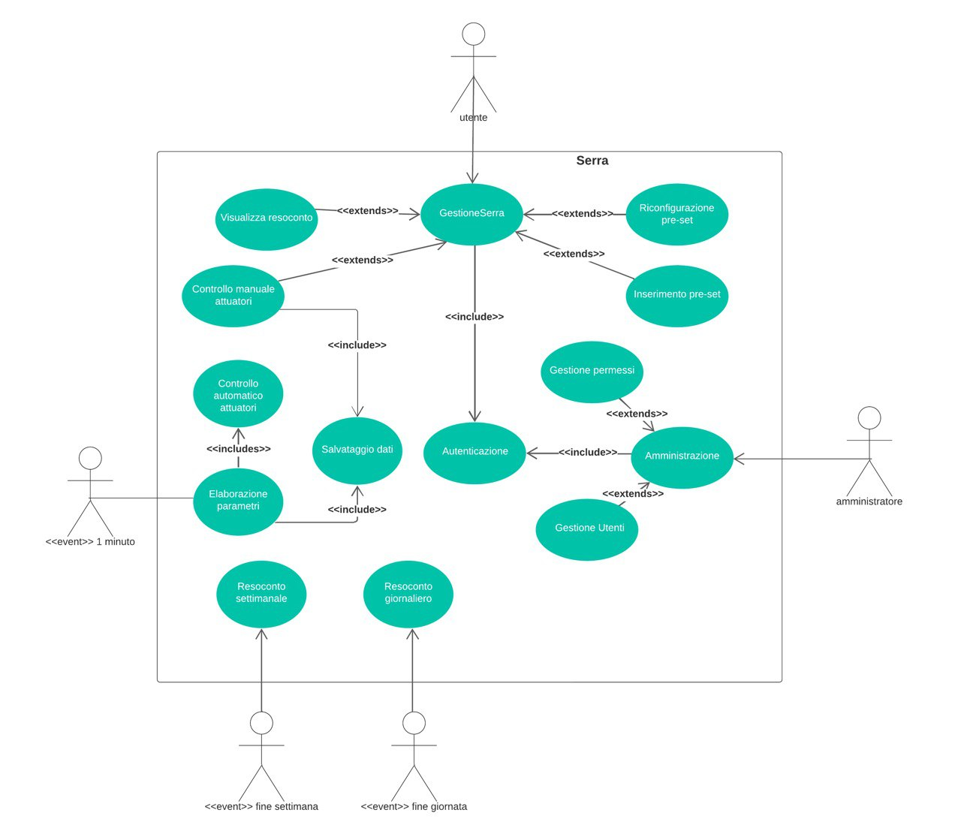
Analisi requisiti
In analisi abbiamo individuato le varie funzionalità che il sistema dovrà avere, tra cui:
Gestione Serra;
Controllo automatico attuatori;
Amministrazione.
L’elaborazione dei parametri può risultare in un solo salvataggio dei dati letti dai sensori, senza dover attivare alcun attuatore.

Slide 4
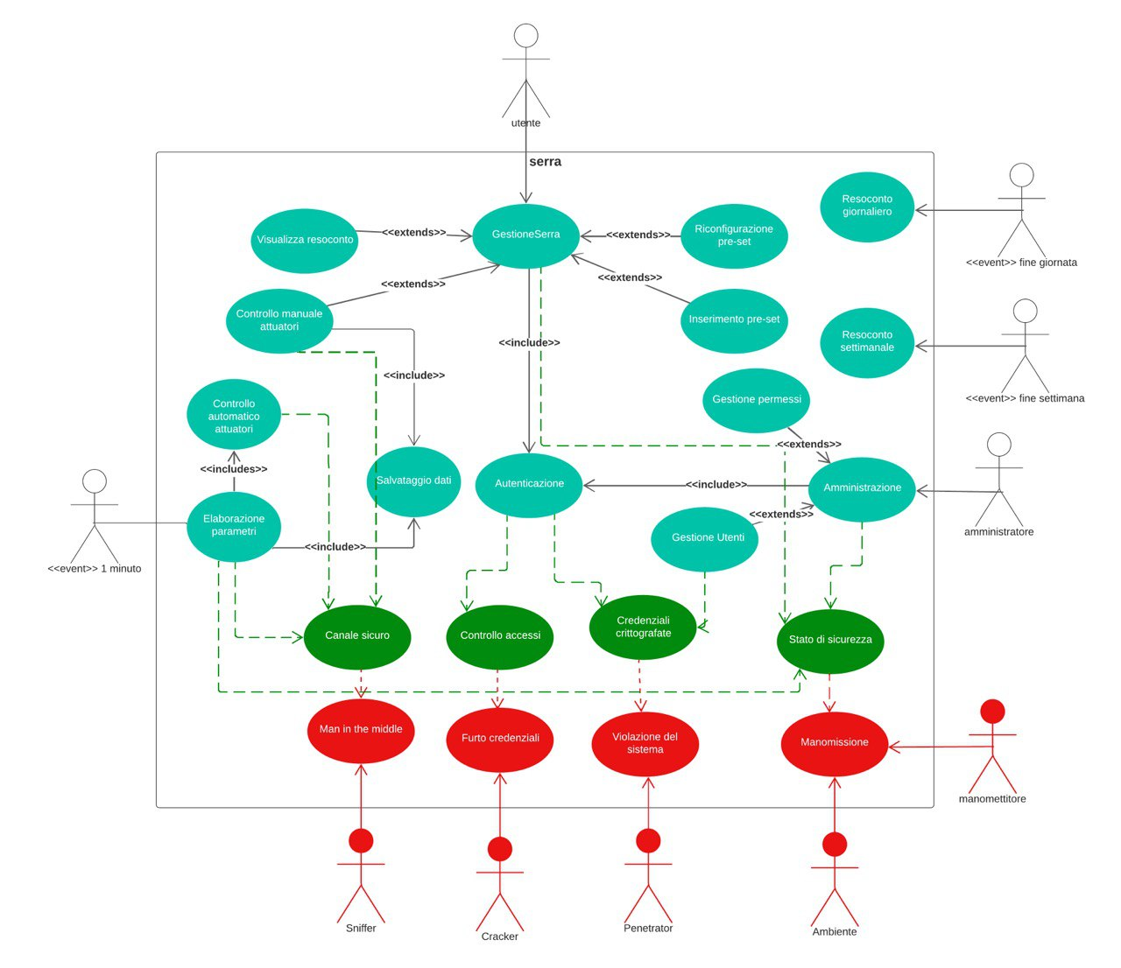
Analisi dei requisiti di sicurezza
Risorse fisiche: sensori, microcontrollore, attuatori.
Risorse logiche: sistema di controllo e DB con le informazioni sensibili, quali le credenziali degli utenti.
Possibili minacce: furto di credenziali, violazione del controllo del sistema, man in the middle, manomissione.
Contromisure: crittografia delle credenziali, protocolli comunicazione sicura, alloggi protettivi per risorse fisiche e stato di sicurezza in caso di parametri anomali.

Slide 5
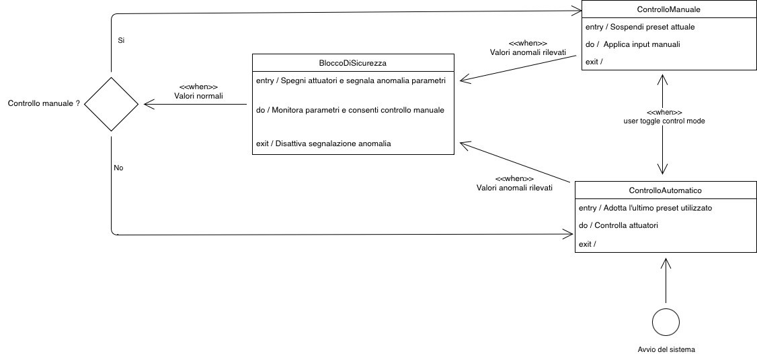
Diagramma di Stato
Il diagramma raffigura i tre possibili stati del sistema.
Controllo manuale
Controllo automatico
Blocco di sicurezza
Lo stato di sicurezza blocca la serra se rilevati parametri anomali, per cause naturali o per attacchi intenzionali.

Slide 6
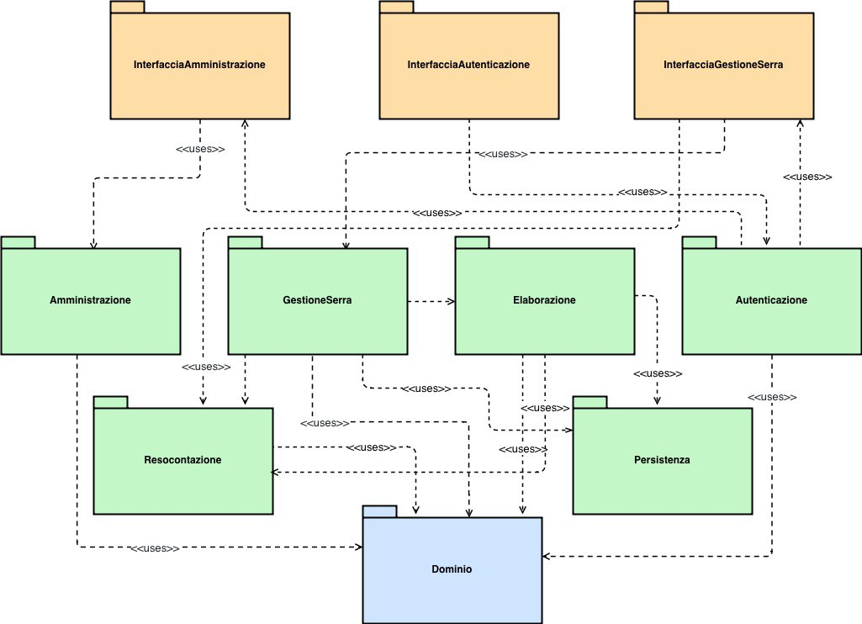
Analisi del problema
Abbiamo rilevato i package principali partendo dalle funzionalità dell’analisi dei requisiti.

Slide 7
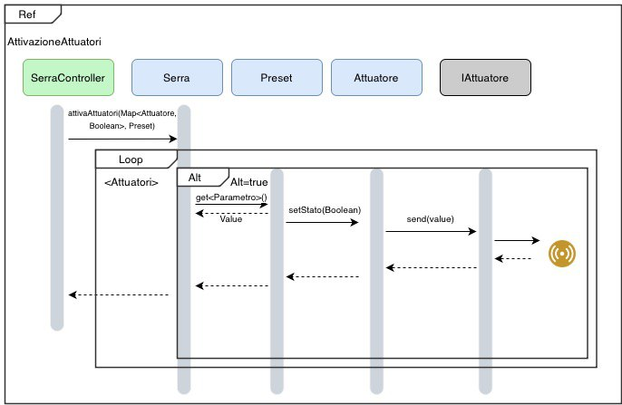
Analisi del
problema
Le funzionalità centrali del sistema sono quelle legate al controllo degli attuatori basato sui parametri rilevati dai sensori.

Slide 8
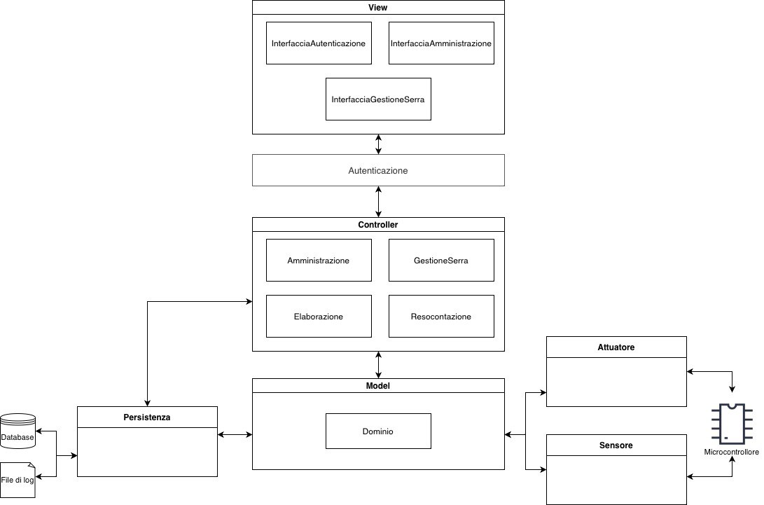
Architettura del sistema
L’architettura selezionata è MVC con un DB per la persistenza.
Il model rappresenta lo stato degli attuatori ed i preset in uso.
Il DB conterrà principalmente i preset e i diversi stadi di crescita di ogni pianta, e gli utenti del sistema.

Slide 9
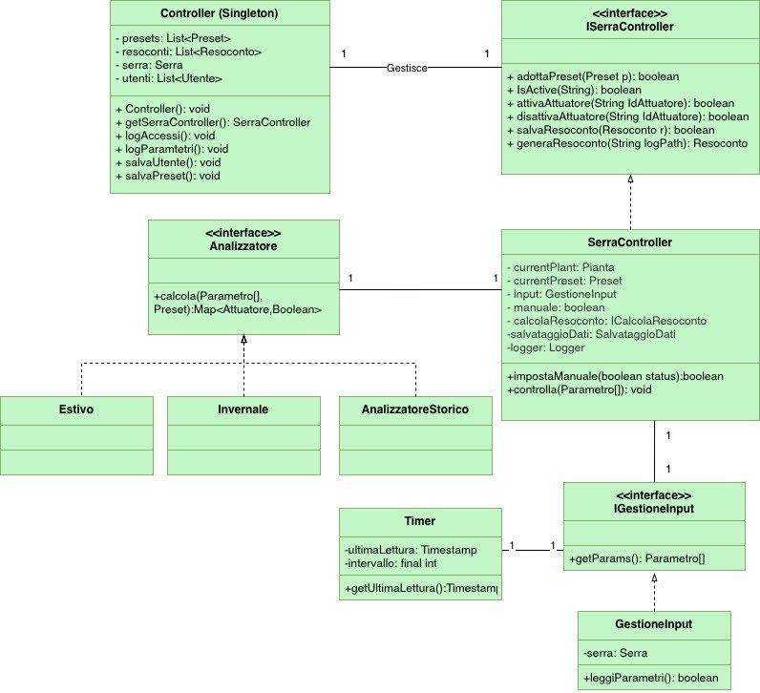
Progettazione
Abbiamo definito una classe singleton Controller che permette di gestire la serra, i preset e tutti gli utenti.
Essa permette di controllarla anche basandosi su un Analizzatore in grado di calcolare quale attuatore attivare.
La lettura dei parametri avviene periodicamente, è stato adottato il Pattern Observer tra Timer e GestioneInput.

Slide 10
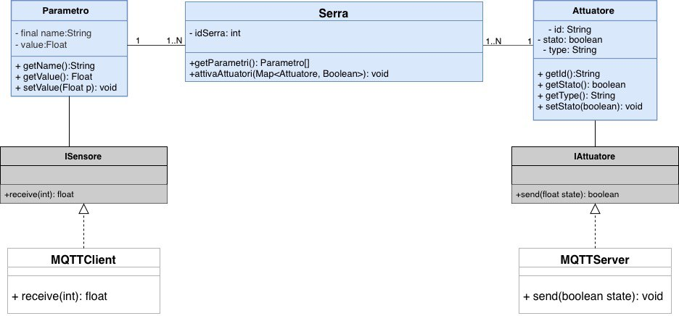
Progettazione
La serra si interfaccia con i sensori tramite delle classi intermedie in grado di nascondere la complessità dell’interazione.
Tale interazione viene descritta dettagliatamente tramite un diagramma di interazione.

Slide 11
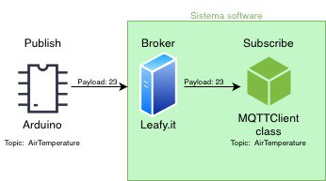
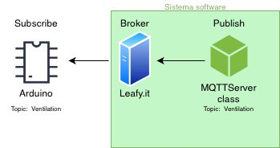
Implementazione
L’implementazione comprende anche un prototipo fisico della serra, i sensori e gli attuatori sono gestiti tramite Arduino.
Inizialmente, Arduino legge i parametri da i sensori e fa da Publisher MQTT.
Secondariamente, Arduino diventa Subscriber MQTT per controllare gli attuatori.

Slide 12
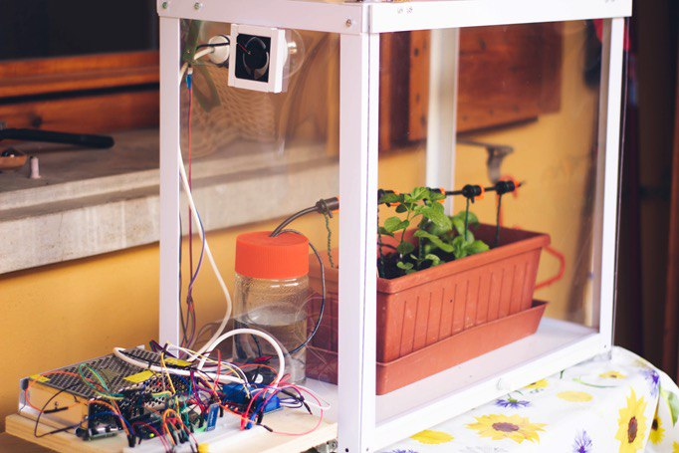
Implementazione
Prototipo della serra realizzato con Arduino.
Sensori: temperatura, luce, umidità del terreno e dell’acqua.
Attuatori: irrigatore, lampada, ventola.

